Slide 1




.
Лето – пора летних каникул. Стало доброй традицией организовывать работу детского оздоровительного лагеря с дневным пребыванием детей и 3-х разовым питанием в школе в июне. И это лето не стало исключением – летний лагерь «Радуга Дружбы» гостеприимно распахнул свои двери для школьников.

Slide 2


.
Пришкольный лагерь – это активный отдых, выезды в театры, музеи, экскурсии, соревнования, турниры, ролевые игры, конкурсы, мастер-классы, просмотры кинофильмов и мультфильмов.
План работы летнего лагеря составлен так, чтобы каждое мероприятие носило всесторонний воспитательный характер, затрагивало все аспекты и направления воспитательной концепции программы лагеря, поэтому такое разнообразие ежедневных дел в лагере.
Лагерь дает возможность каждому ребенку раскрыться и самореализоваться.
ДРУЖБЫ

Slide 3
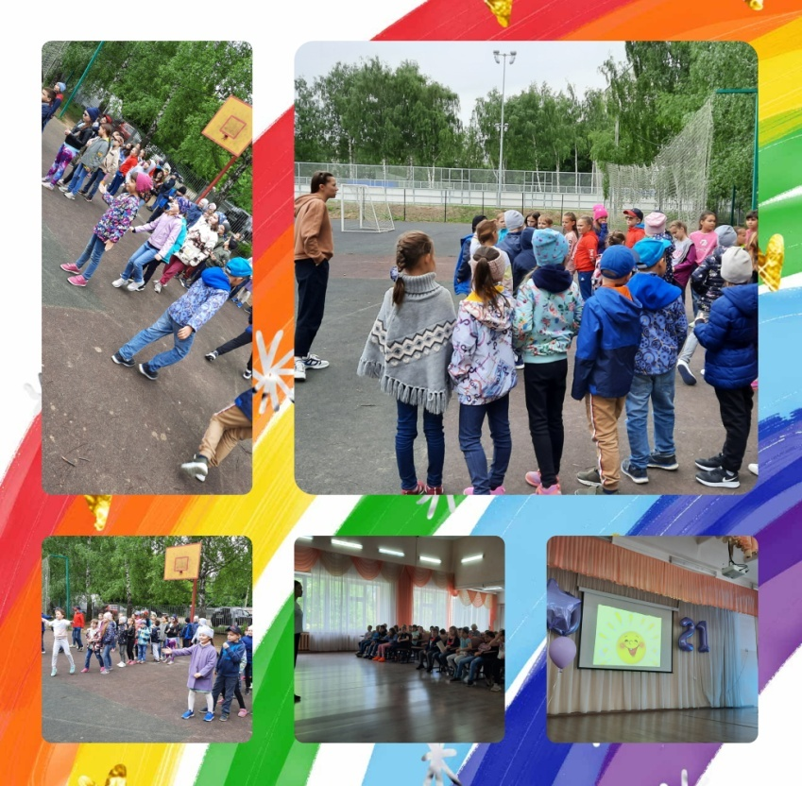
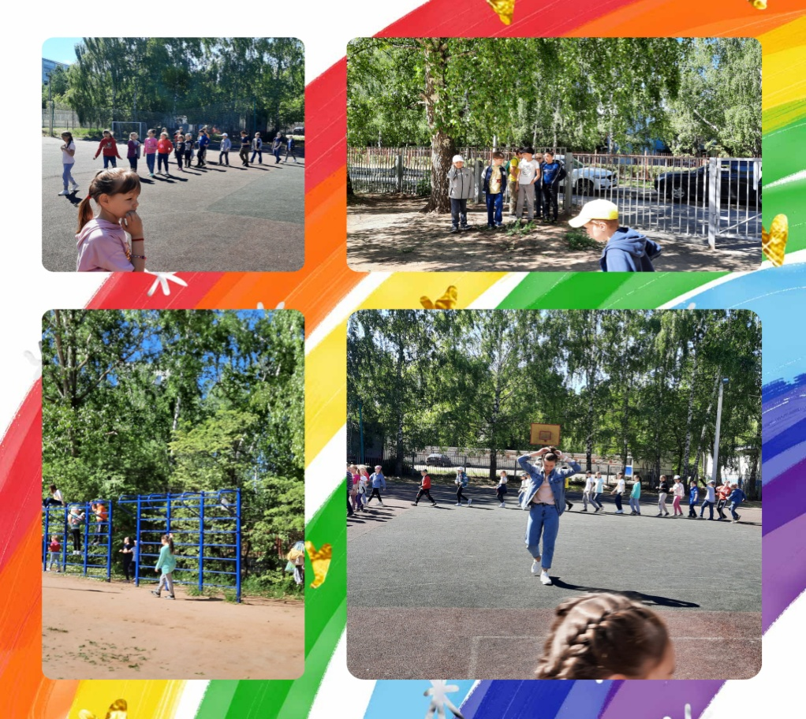

В этот день мы занимались оформлением уголка, провели конкурс на лучшую эмблему уголка и готовились к празднику открытия лагеря. Повторили «Правила внутреннего распорядка. Законы лагеря «Радуга Дружбы». Правила техники безопасности. Правила поведения в лагере, в столовой, на улице, в общественных местах». После обеда прошла игровая программа «Веселые старты».

Slide 4
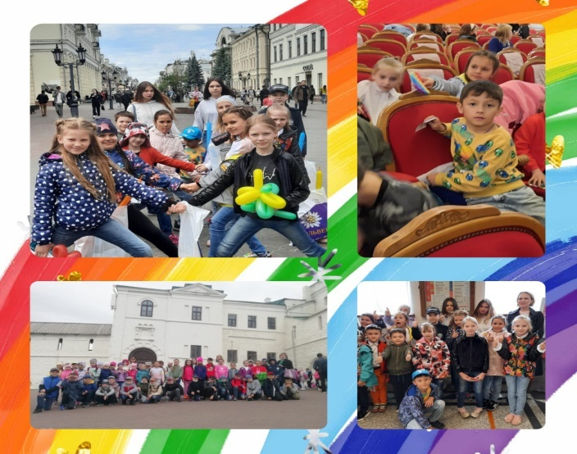
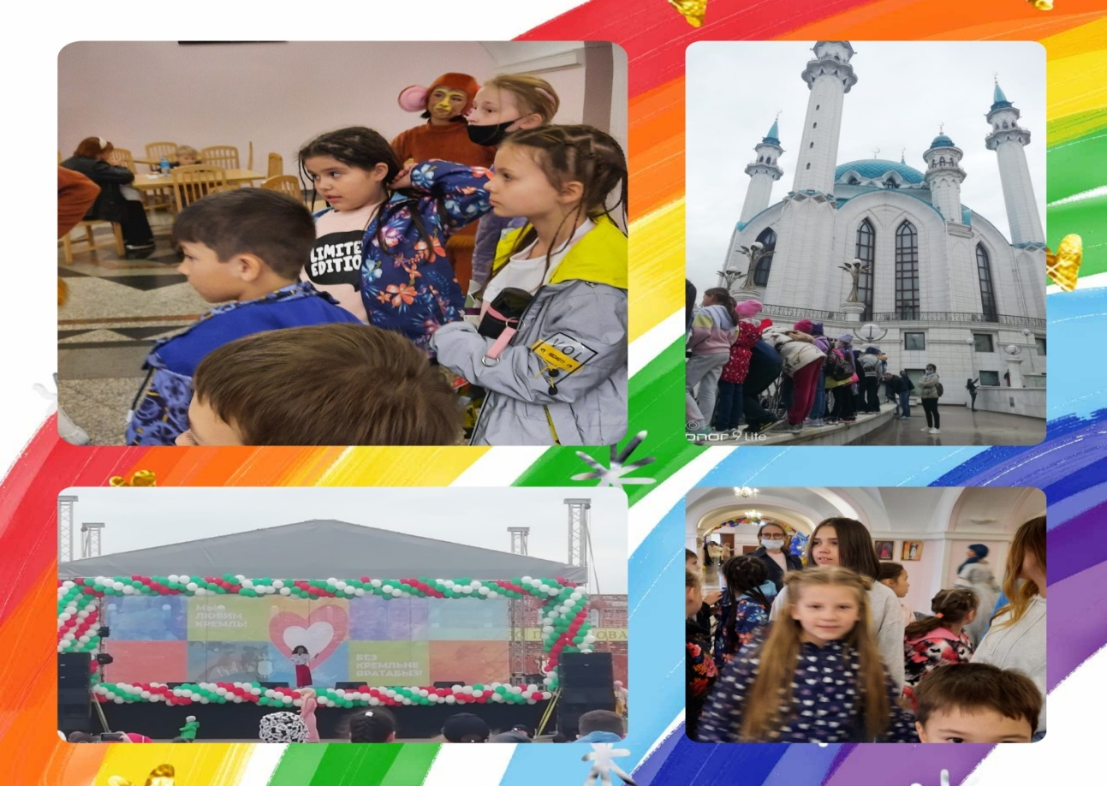

,.
В День защиты детей посетили праздник «Волшебники лучезарного города» в Казанском Кремле. По всей территории Кремля были организованы научно-познавательные, развлекательные, интерактивные и тематические площадки с конкурсами, играми, викторинами, а также мастер-классами. Итогом мероприятий, посвященных Дню защиты детей стал общешкольный Парад звезд,на котором дети получили грамоты и памятные награды. Праздник удался и подарил всем хорошее настроение, также в Казанском ТЮЗе смогли посмотреть спектакль «Дикий» В фойе нас ждали аниматоры, игры и подарки. Ребята получили массу положительных эмоций.
.

Slide 5
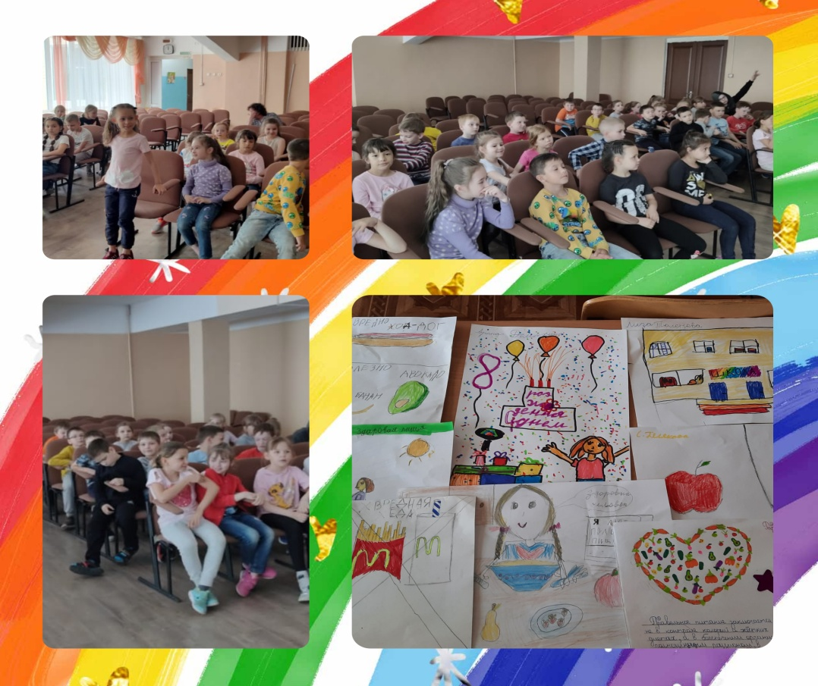
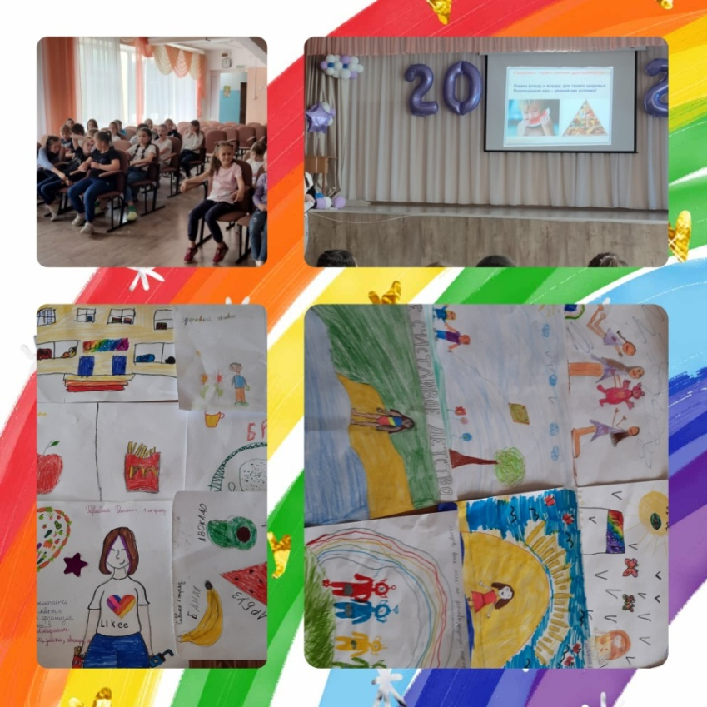

«День здорового питания и отказа от излишеств в еде » это ежегодный неофициальный праздник. Здоровый образ жизни – это: соблюдение режима дня; соблюдение режима питания, правильное питание; закаливание; физический труд; соблюдение правил гигиены ; правил поведения за столом «Когда я ем, я глух и нем!»; скажем «Нет!» вредным привычкам; доброе отношение к людям, к окружающей нас природе, животным; правильная организация отдыха и труда. Именно этому был посвящен наш день.

Slide 6
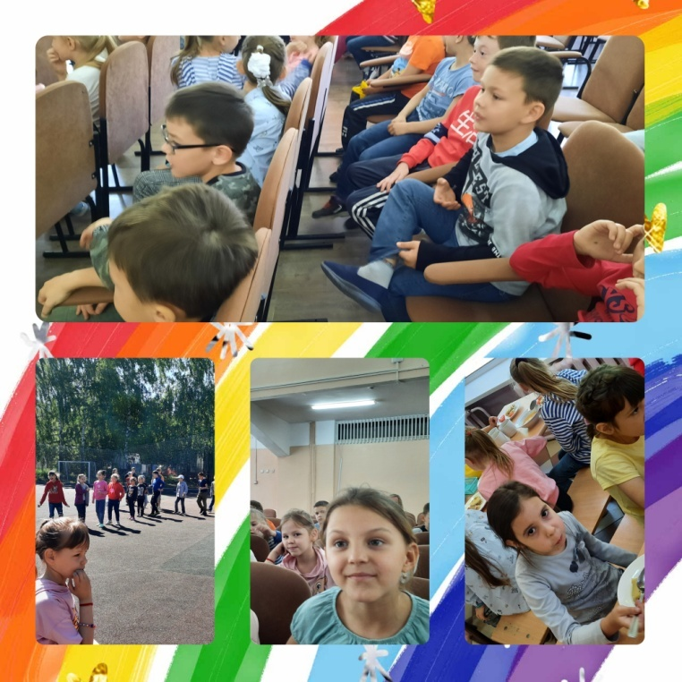
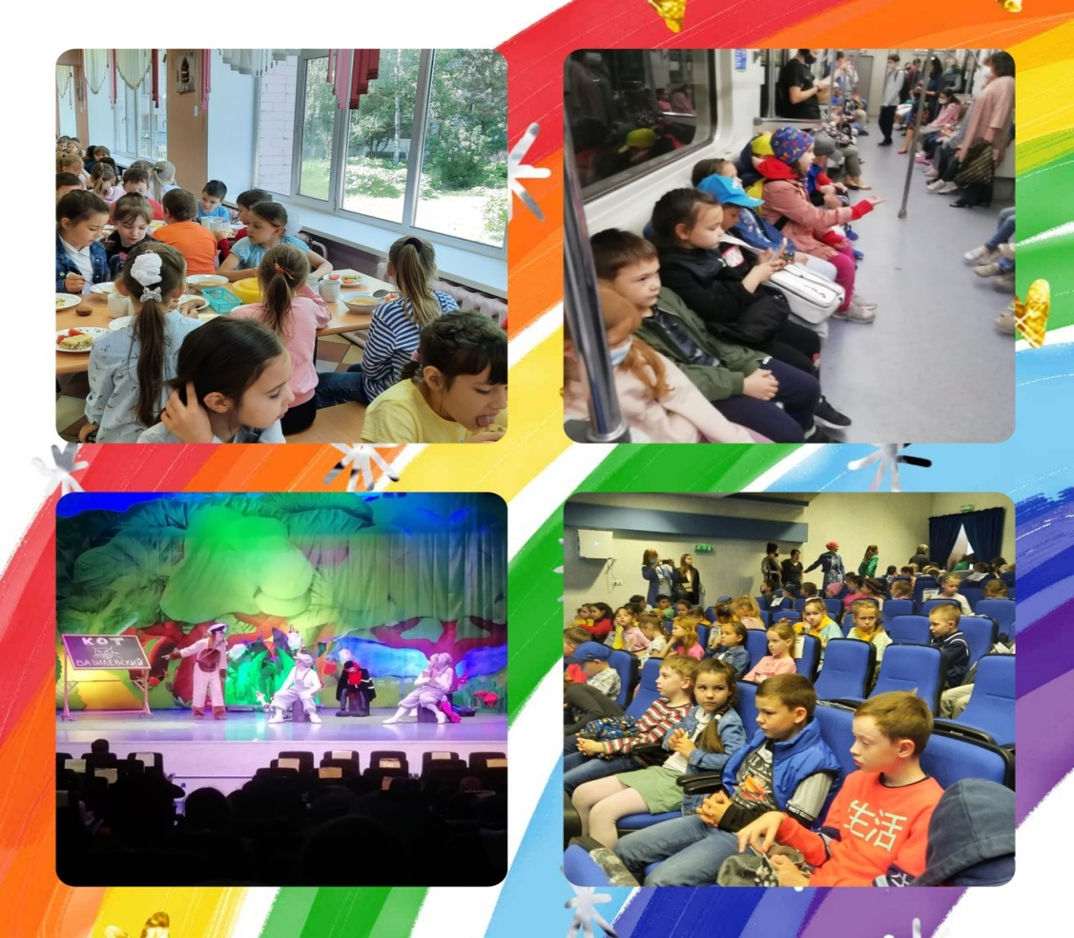

Каждый день в лагере организуют по-разному. Например, в четверг , 3 июня, был День безопасности дорожного движения. позвали на встречу с инспектором ГИБДД. Она рассказала о том, как важно не нарушать правила дорожного движения, показала знаки дорожного движения. Затем задали несколько вопросов инспектору, и встреча закончилась. Сразу после обеда ребята 1 и 2 классов направились в концертный зал «ЭКИЯТ»,где посмотрели детективную история под названием «Правильное мышление».

Slide 7
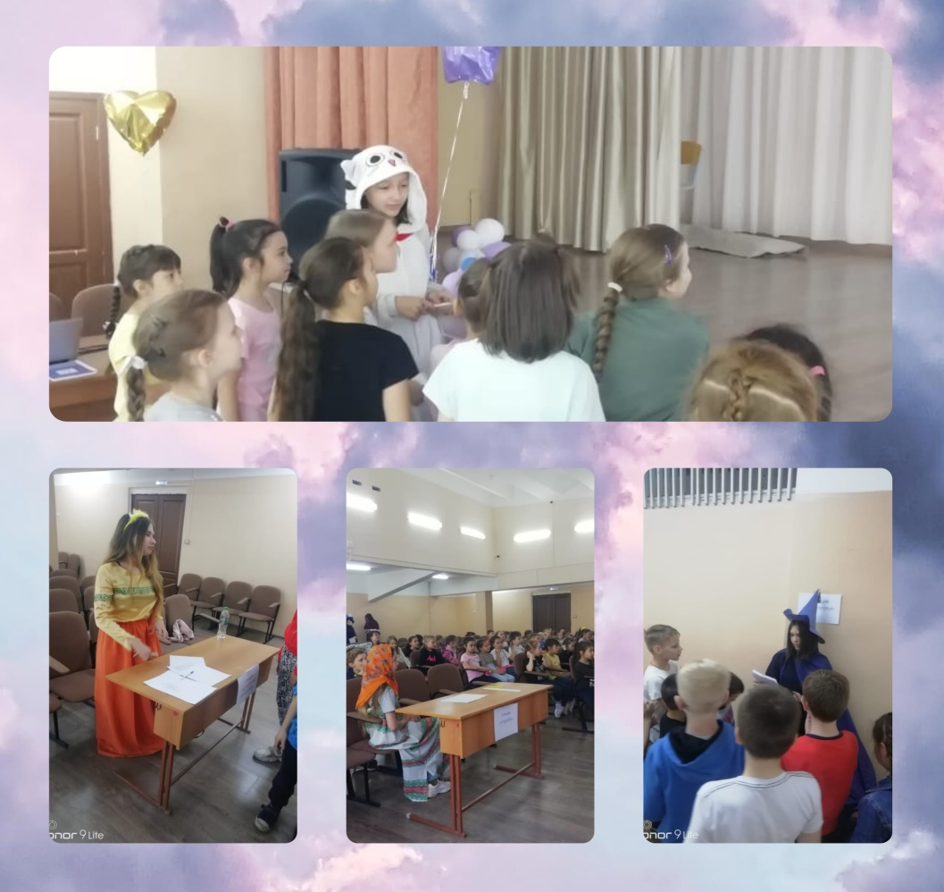
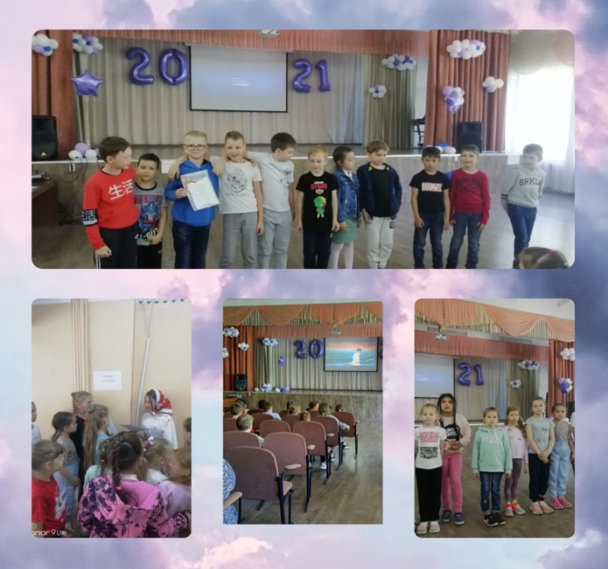
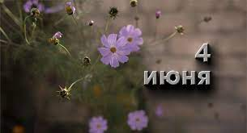
Накануне дня рождения всеми любимого великого русского поэта Александра Сергеевича Пушкина. Литературное творчество великого русского поэта сопровождает нас на протяжении всей жизни. Его произведения объединяют людей всех возрастов, вероисповеданий, национальностей, переводятся на десятки языков мира.
Ежегодно в России отмечается Пушкинский день. Мы не могли пропустить такую дату. Данное событие нашло отражение в наших лагерных делах. Для детей, посещающих пришкольный летний лагерь» было организованы мероприятия, посвященные памяти А.С. Пушкина. Ребята читали книги, участвовали в игре- квест«Там, на неведомых дорожках».

Slide 8
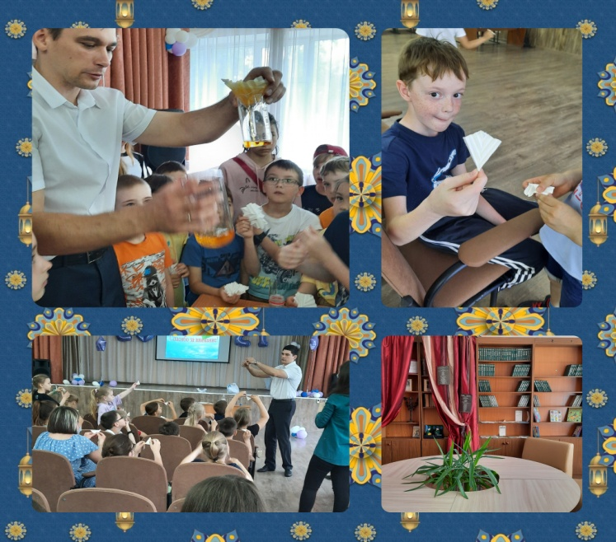
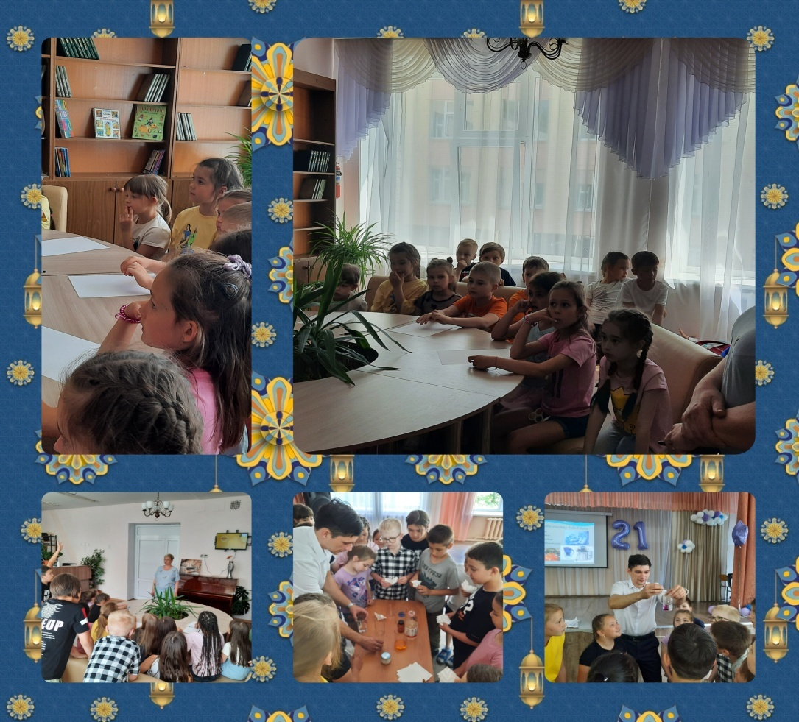

Сегодня в лагере насыщенный день. К нам в гости пришел доцент кафедры химии. Рассказал ребятам о знакомом всем веществе – вода.Узнали много нового и интересного. Научились делать фильтры. В библиотеке нас встретили радушно. После обеда библиотекарь провела экскурсию по школьной библиотеке. Она рассказала о том, что книги стоят на стеллажах по темам и возрастам. В библиотеке много тематических стендов, игрушек – героев произведений. также рассказала о том, как правильно обращаться с книгой, об истории книги. Она предложила ребятам пройти в читальный зал и взять любую понравившуюся книжку для рассматривания. Ребятам понравилось там. С ними беседовали, играли в викторину по сказкам.
.

Slide 9
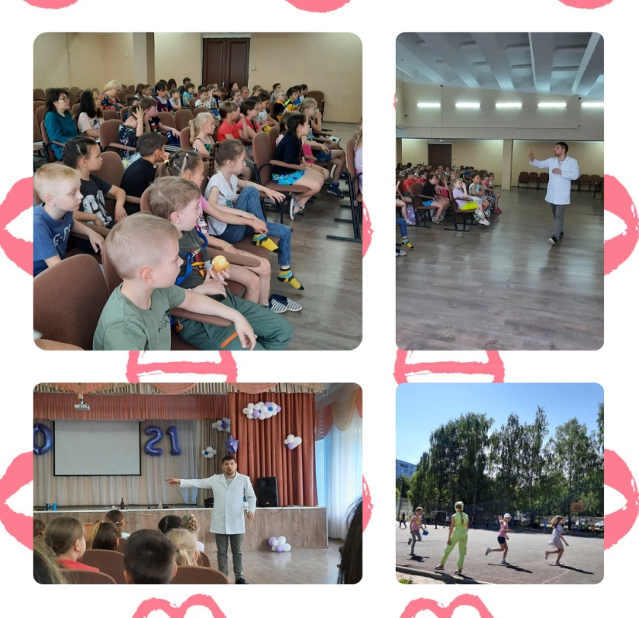
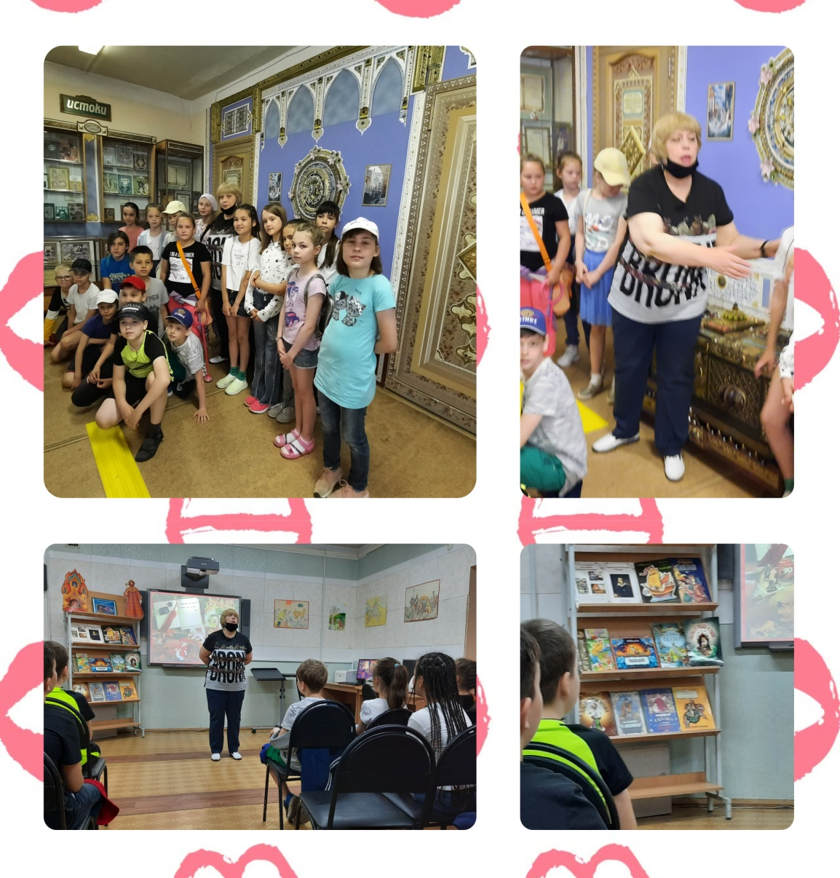

Лето - отличное время хорошенько поэкспериментировать!
Сегодня в лагере прошло очень интересное, научно-познавательное, развлекательное интерактивное научное шоу. Занимательные, но безопасные химические опыты, эксперименты с огнем, водой и углекислым газом, изучение и практическое использование уникальных свойств веществ и предметов – вот в такой яркой и привлекательной форме познакомились воспитанники лагеря с миром науки. После обеда 2 отряд был в гостях в «Центральной детской библиотеке».Тема мероприятия «Сказки А.С.Пушкина»

Slide 10
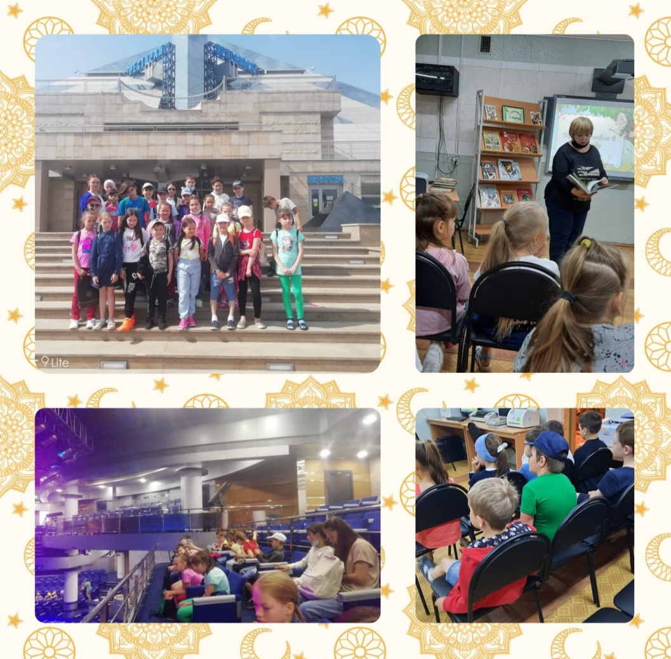
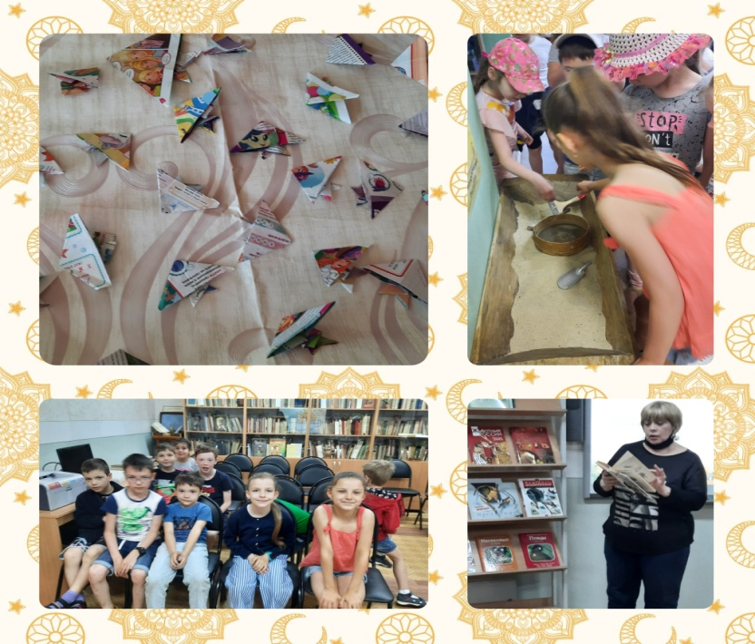

Сегодня в лагере празднуем День Дружбы. Девиз нашего праздника: «Один за всех и все за одного.»
Плотно подкрепившись в школе ,ребята 3 отряда отправились в Культурно-развлекательный комплекс «Пирамида», для просмотра музыкальной сказки «Волшебный цветок» Очень понравился спектакль, дети в восторге. После обеда 2 отряд отправился на экскурсию в « Центральную детскую библиотеку» Это событие становятся не просто знакомством ребят с правилами, по которым живёт «книжкин дом». Но и средством приобщения к регулярному чтению книг, раскрытию собственных интересов и предпочтений.

Slide 11
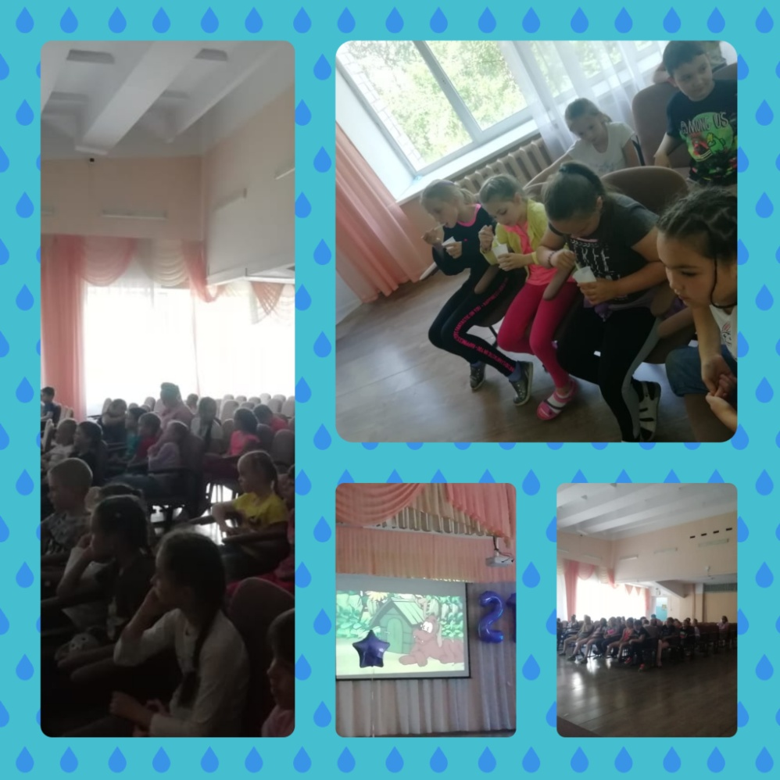
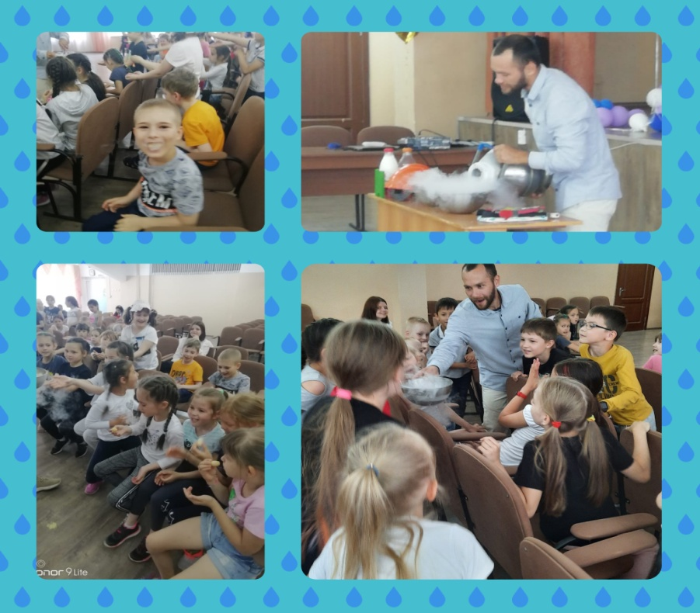
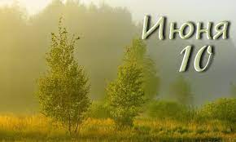
Сегодня в лагере весело. День мороженого и день рождение Детской киностудии «Союзмультфильм». Шоу «Азотное мороженое» произвело впечатление не только на детей, но и на взрослых. Само участие детей в происходящем приводит в восторг! Все можно попробовать самому. Это не маловажно для детишек. После обеда с ребятами вспомнили героев «Союзмультфильм» ,поиграли в интересную игру, посмотрели мультфильмы ,которые унесли нас в сказочное детство.

Slide 12
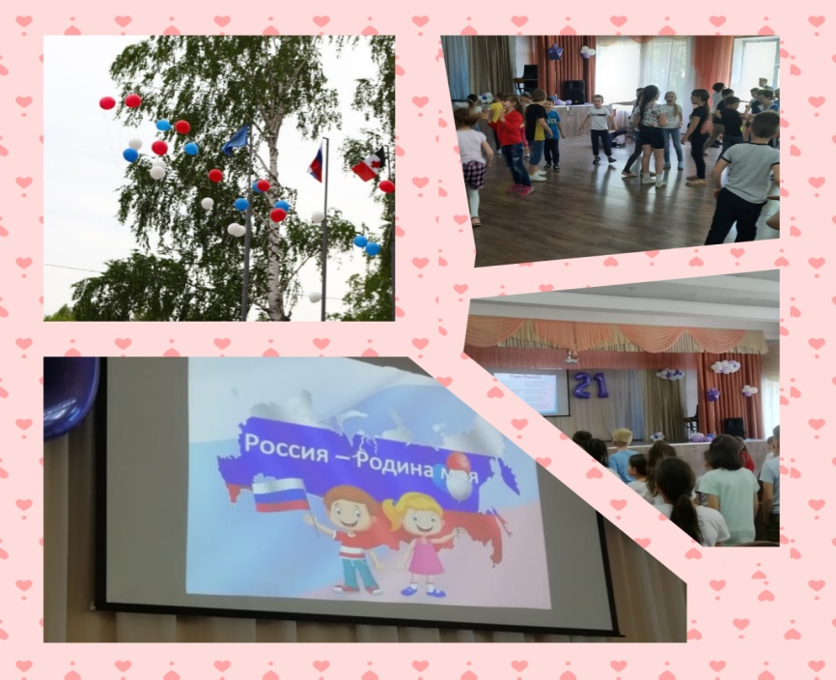
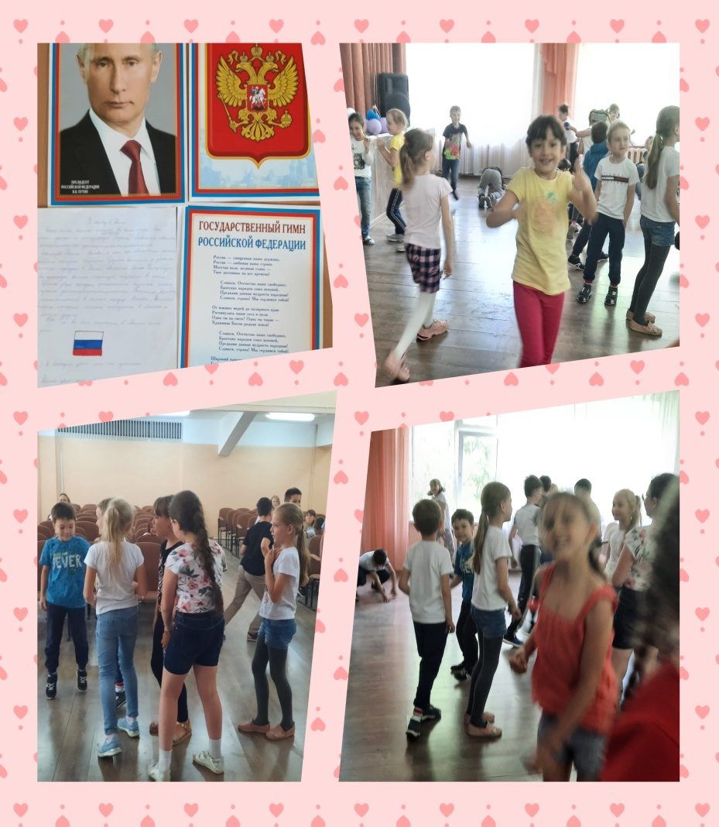

В День России на торжественной линейке ребята читали стихи о главных государственных символах, о России, пели песни, участвовали в конкурсах, которые организовали для ребят воспитатели ЦВР ,также приняли участие во флешмобе «День России» Закончился день просмотром мультфильмов о России из цикла «Гора самоцветов»

Slide 13
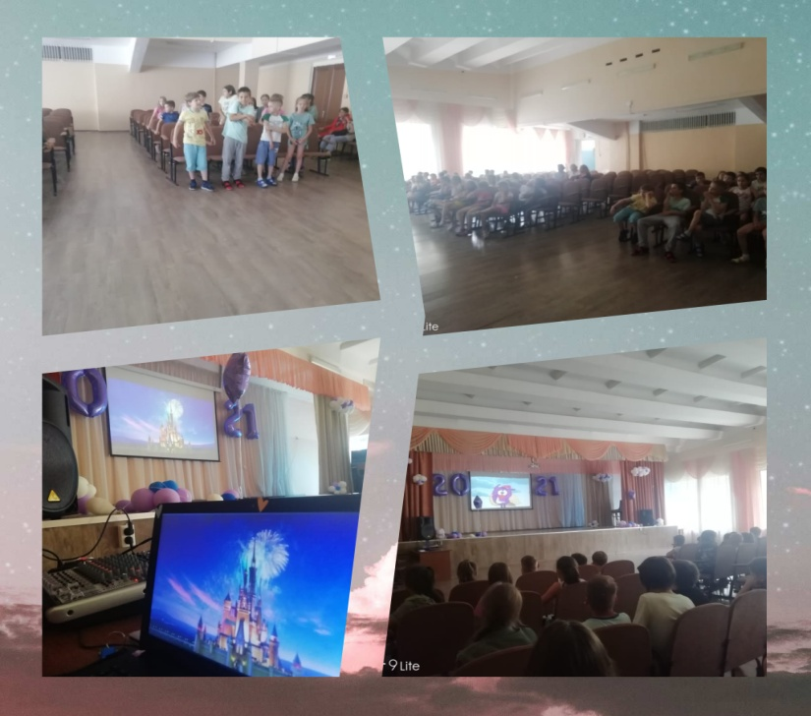
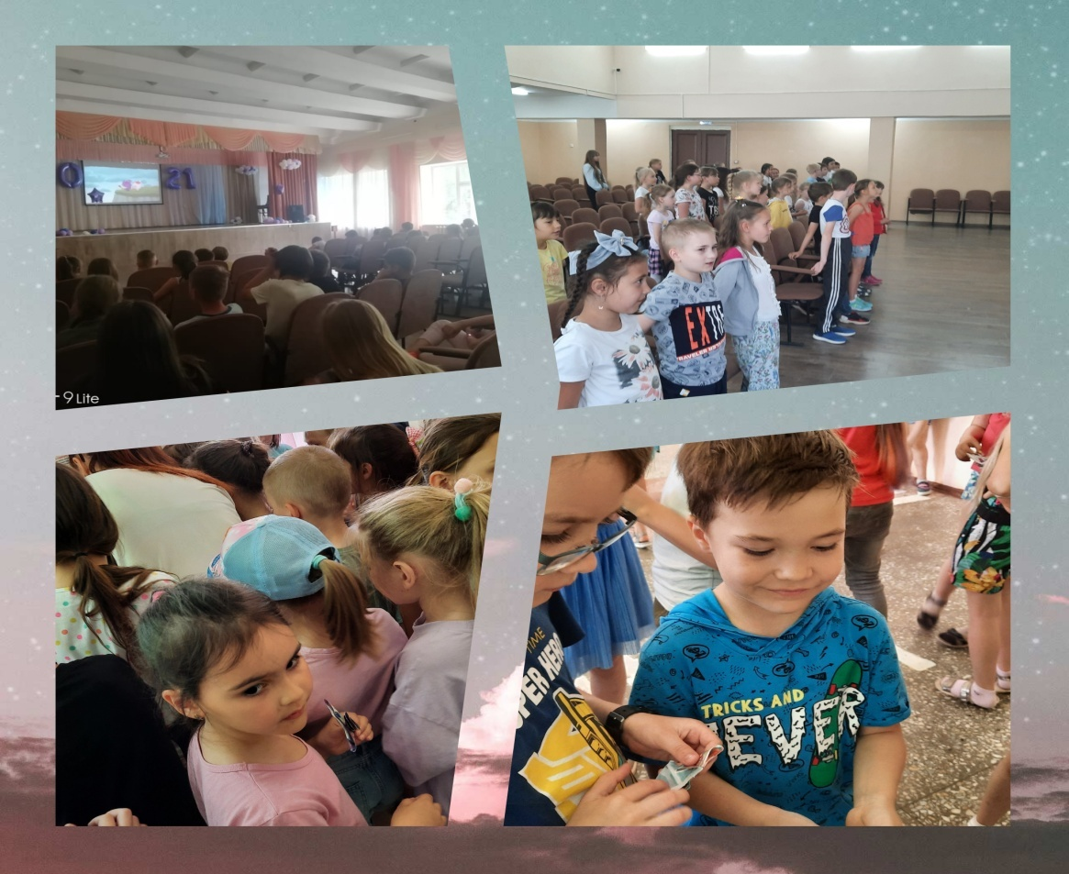

.
15 июня отмечается Всемирный день ветра.
Просмотрев видеоролик «Что такое ветер», в беседе дети закрепили знания о таком природном явлении, как ветер, о его особенностях и значении для человека и окружающего мира.
Ребята сделали вывод, что ветер для человека злодей и неприятель, друг и помощник, какую опасность таит, узнали, какую пользу приносит, откуда дует и почему, и что у ветра есть имена, и что от скорости ветра зависят многие природные явления.

Slide 14
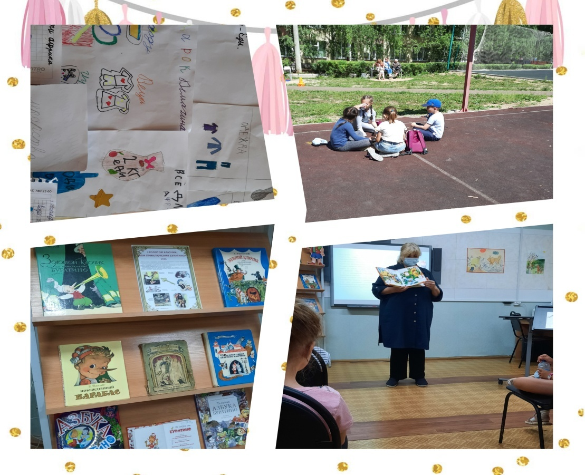
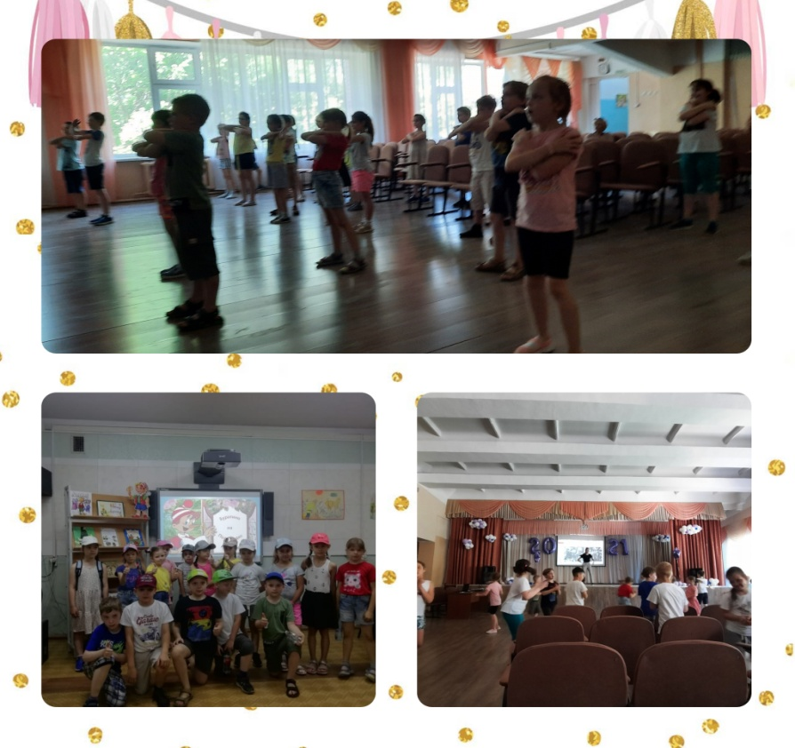

С утра мы поговорили о правилах поведения в библиотеке. Затем прошла беседа с игровыми элементами: «Папа, мама, я – читающая семья». И мы сыграли в игру «Мои любимые сказки». После чего посетили районную библиотеку. После обеда с ребятами поговорили о праздники, который отмечается 16 июня – «Международный день африканского ребенка».Ребята приняли участие флеш-мобе под названием «Чунга-Чанга». Танцевали, позабыв обо всех делах, просто танцевали и наслаждались происходящим! Было очень хорошо!

Slide 15
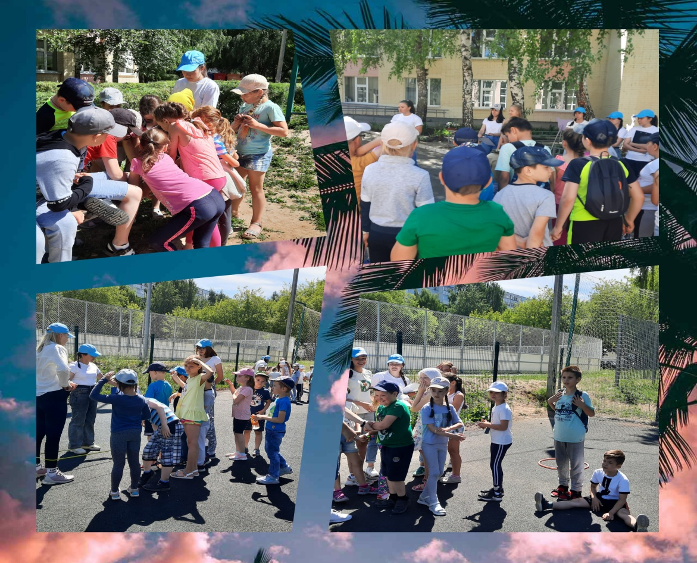
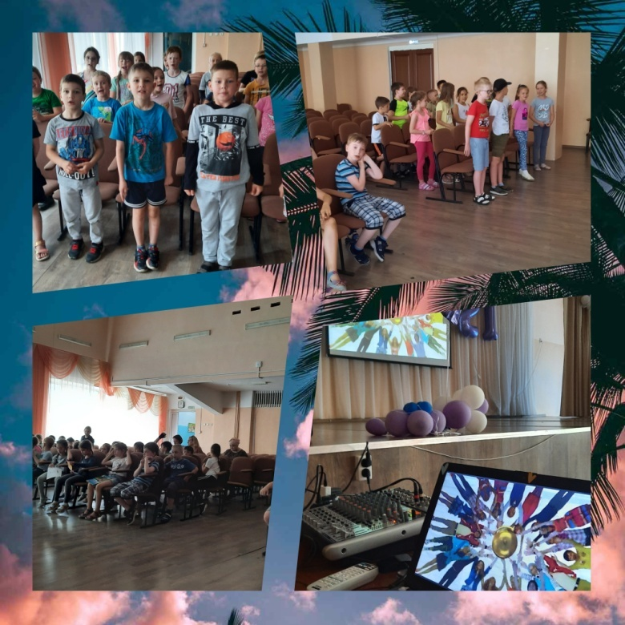
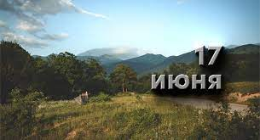
Сегодня в гостях у лагеря «Радуга Дружбы» наши хорошие знакомые организаторы из Центра внешкольной работы Приволжского района. Для ребят был приготовлен квест- игра «От А до Я» Отличные позитивные эмоции, зарядка для мозга, с кучей положительных эмоций .В конце выдали дипломы победителей, что еще больше порадовало ребят. После обеда провели конкурс на самый интересный анекдот или смешную историю. Без сладких призов в этот день никто не ушел…

Slide 16
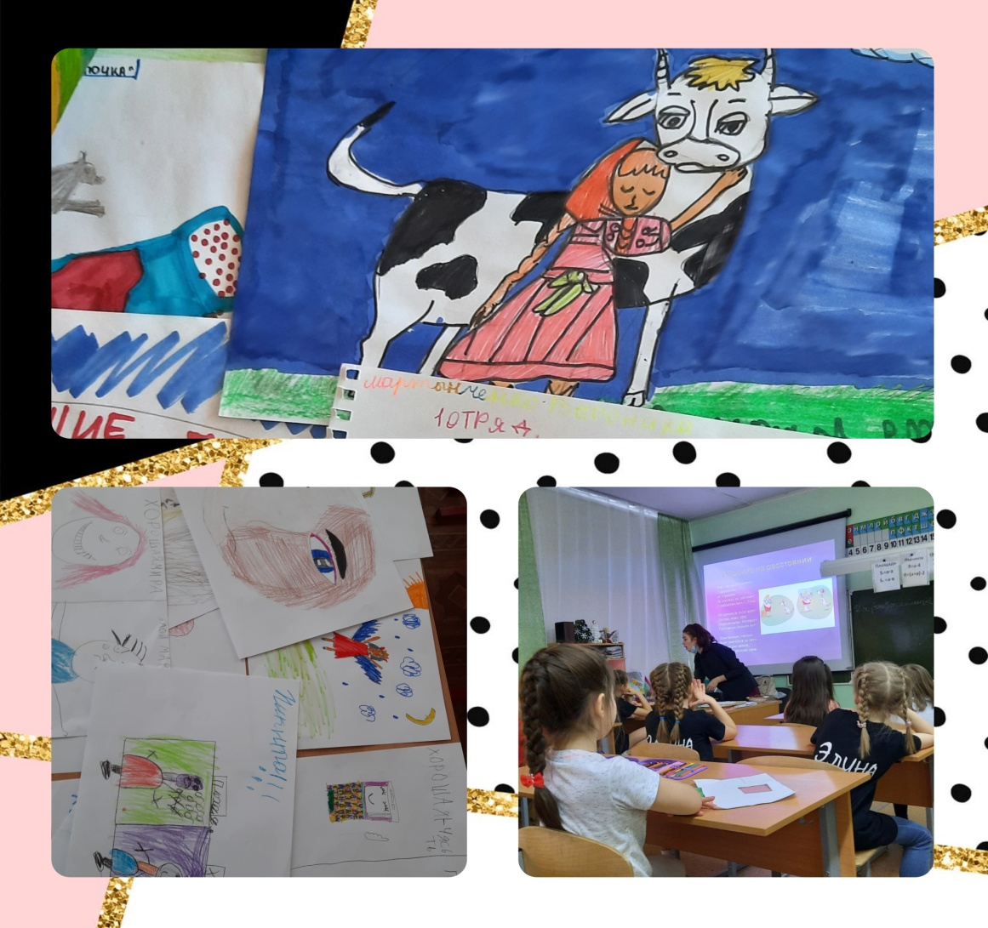
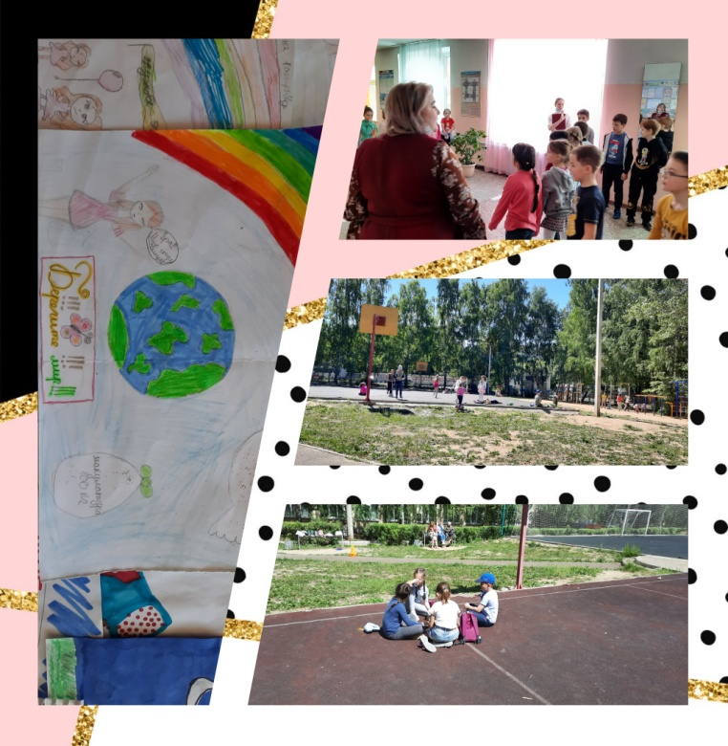

Международный день паники отмечается 18 июня и мы решили посвятить наш день именно этому. Ведь паника внезапное чувство страха, настолько сильное, что подавляет логическое мышление. Паника может возникать у отдельных людей или проявляться в больших группах как массовая паника. Поговорили с детьми о понятие о стихийных бедствиях: землетрясение, наводнение, ливень, селевой поток, гроза, молния, оползень, пожар. Ознакомили детей с правилами безопасного поведения. Разыграли ситуации «Что делать если…»Во второй половине дня был проведен конкурс « Мы за мир…»

Slide 17
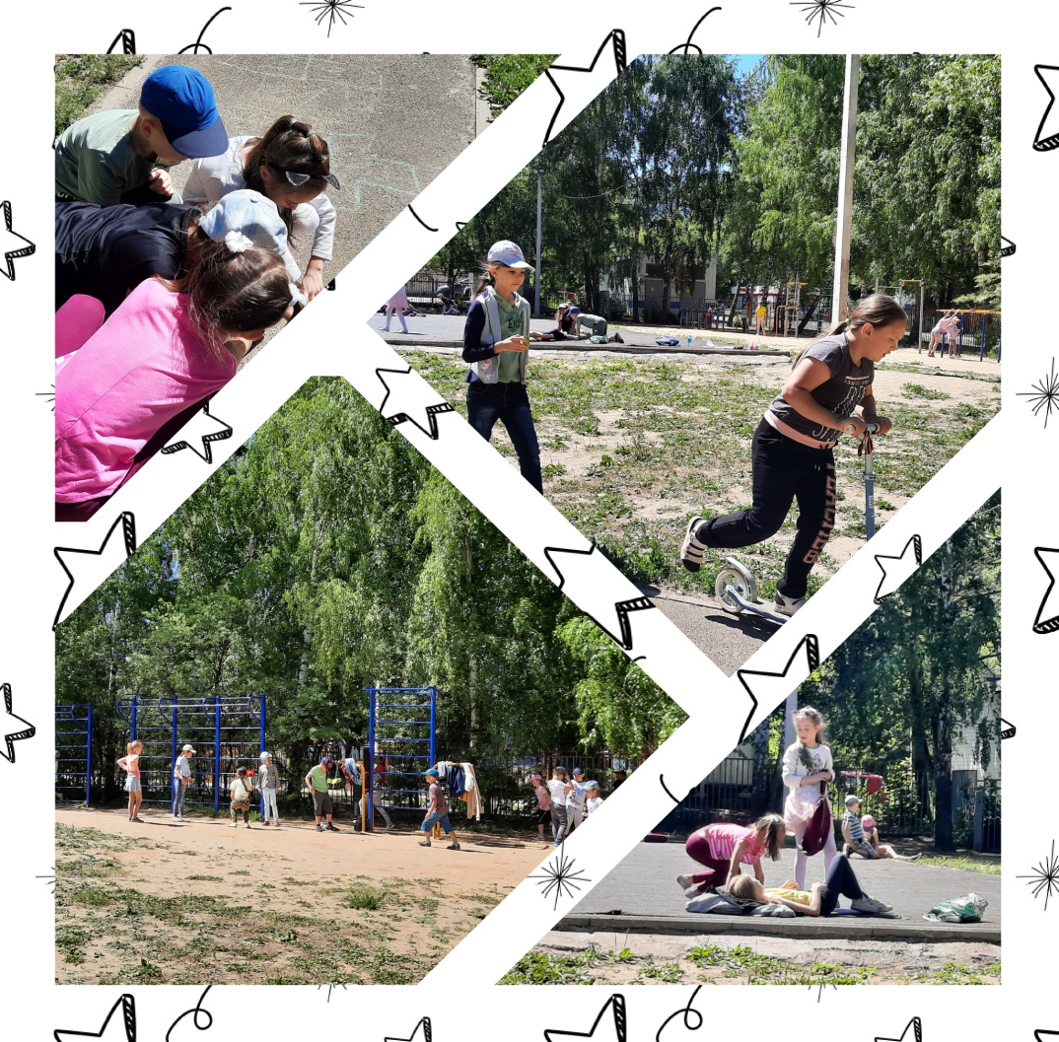
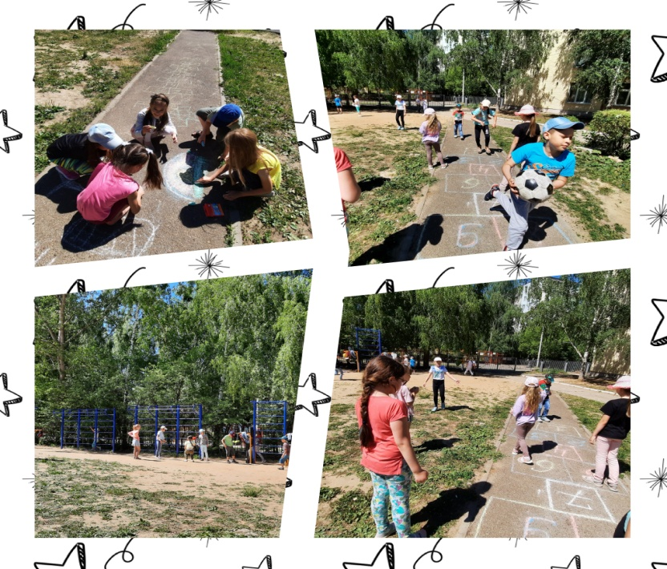

В России 12 июня начался фестиваль «Блогеры России» Наш лагерь тоже принял участие в этом. В этот день мы с ребятами обсудили тему «Кто такой блогер?» и каждый отряд приготовил видео «Один день из жизни лагеря.»Но прежде поговорили о правилах безопасности в интернете. Вместе учились вести безопасный образ жизни, как реальной, так и виртуальной.

Slide 18
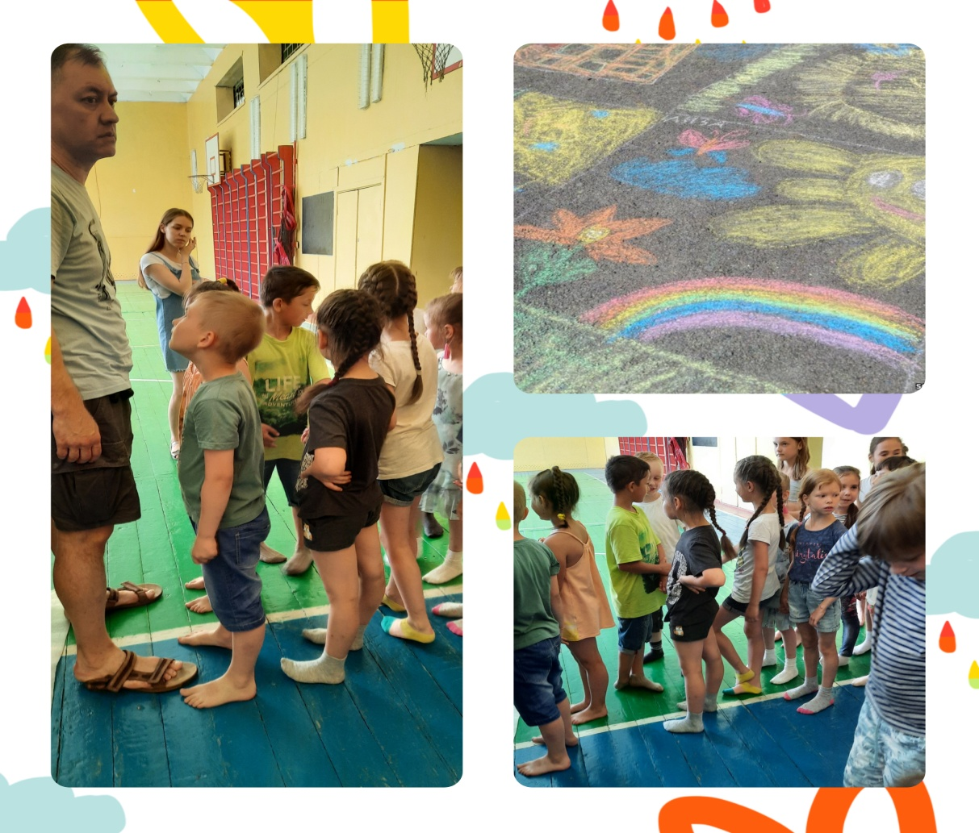
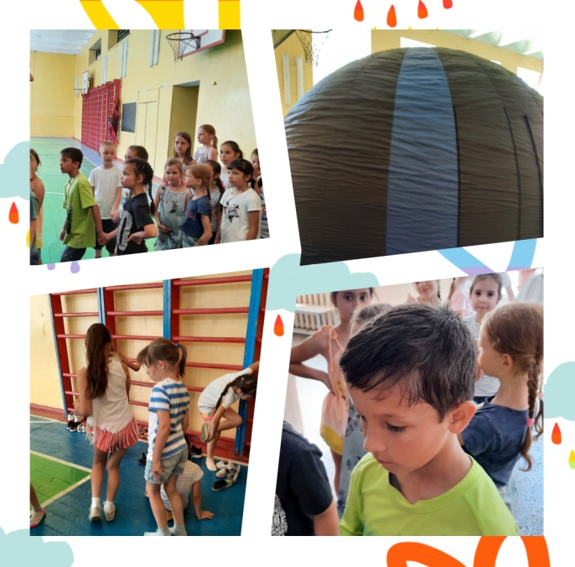
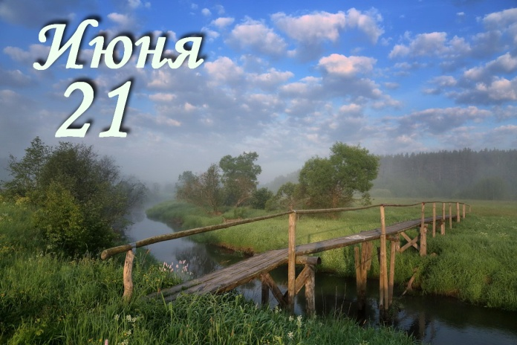
Летнее солнцестояние приходится на 21 июня и отличается тем, что на эту дату приходится самый длинный световой день и самая быстротечная ночь. И поэтому весь день в лагере посвящен этому. Сразу после завтрака у нас в гостях планетарий. Посмотрели познавательные полнокупольные фильмы с полным ощущением, что находишься в космосе, среди звёзд и планет) Было интересно. После обеда провели конкурс рисунков на асфальте «Солнечное солнце».

Slide 19
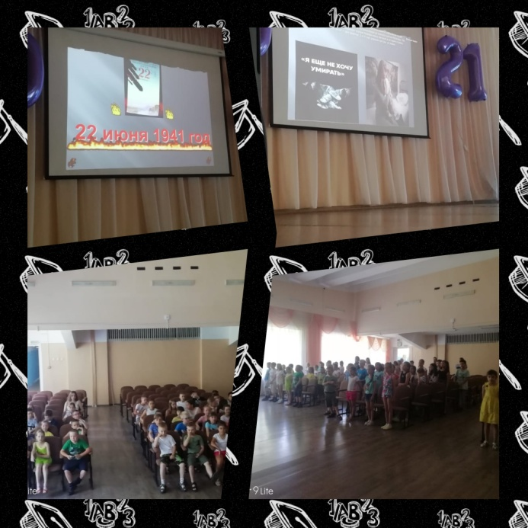
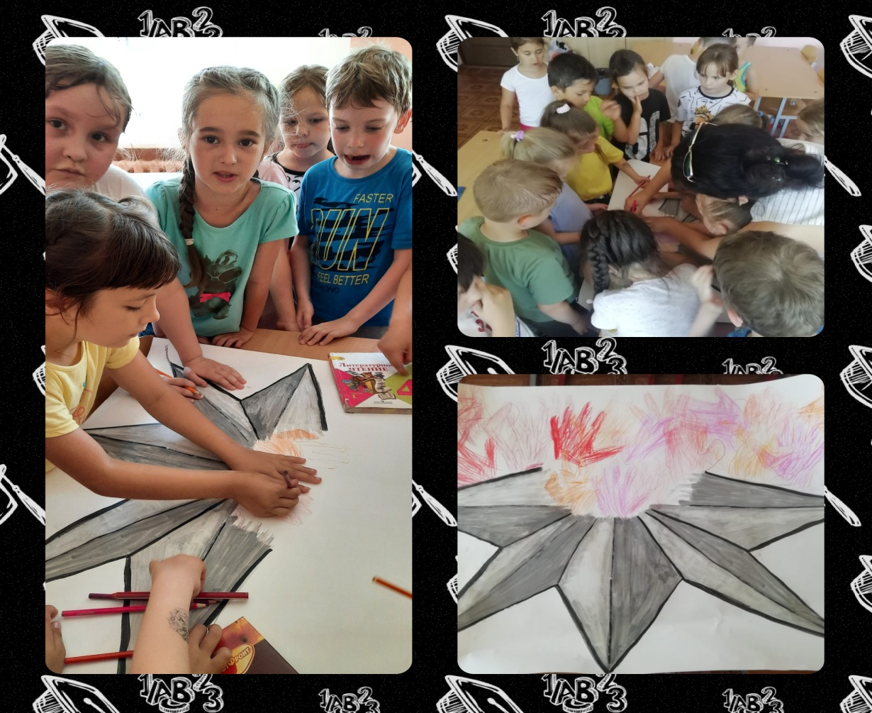

22 июня, в День памяти и скорби воспитанники летнего оздоровительного лагеря «Радуга Дружбы» нарисовали вечный огонь героям Великой Отечественной. На линейке, посвященной этому дню, дети рассказывали о героях-татарстанцах, чьи имена увековечены в названиях улиц нашего города. Просмотренный фильм «Я еще не хочу умирать» помогли детям почувствовать грозное слово «война» и перенесенные нашим народом потери и страдания, оценить мирное небо над головой и счастливое детство.

Slide 20
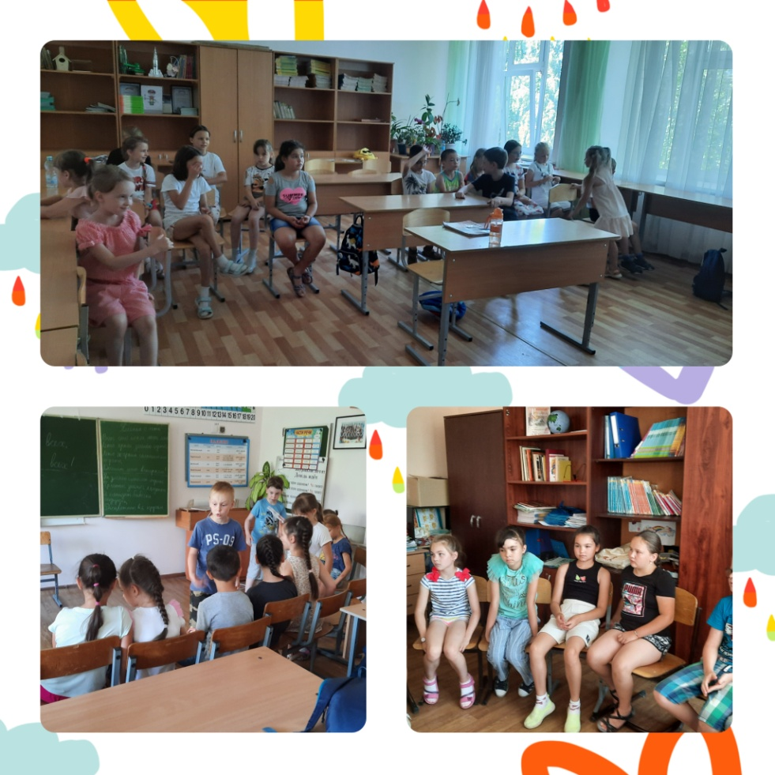
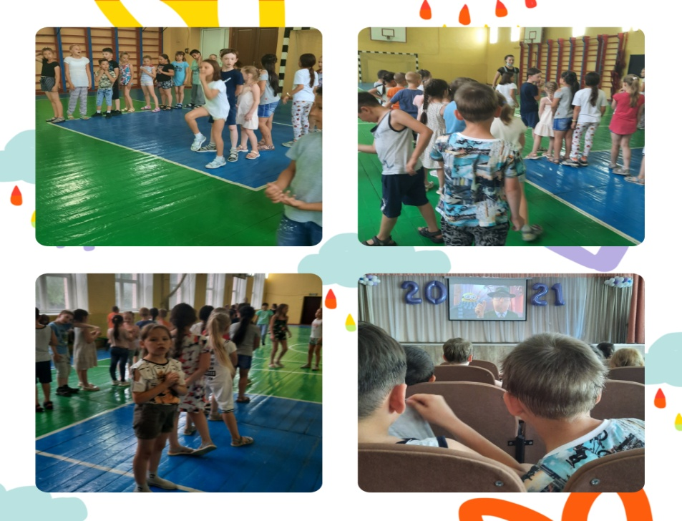

Театр – это удивительный мир искусства, в котором дружно живут литература, музыка, хореография, вокал и изобразительное искусство! Мы были приглашены воспитателями ЦВР заглянуть в этот сказочный мир, познакомиться с историей театра, стать первооткрывателями театрального мастерства, попробовать себя в качестве актеров, режиссеров и драматургов, а главное, просто хорошо провести время ! После обеда прошли шуточные весёлые старты. День принёс детям много интересных впечатлений, содействовал развитию навыков здорового образа жизни, укреплению здоровья детей, а также внимательности и сплоченности. Соревнования наполнили детей спортивным азартом. Радости победителей не было границ.

Slide 21
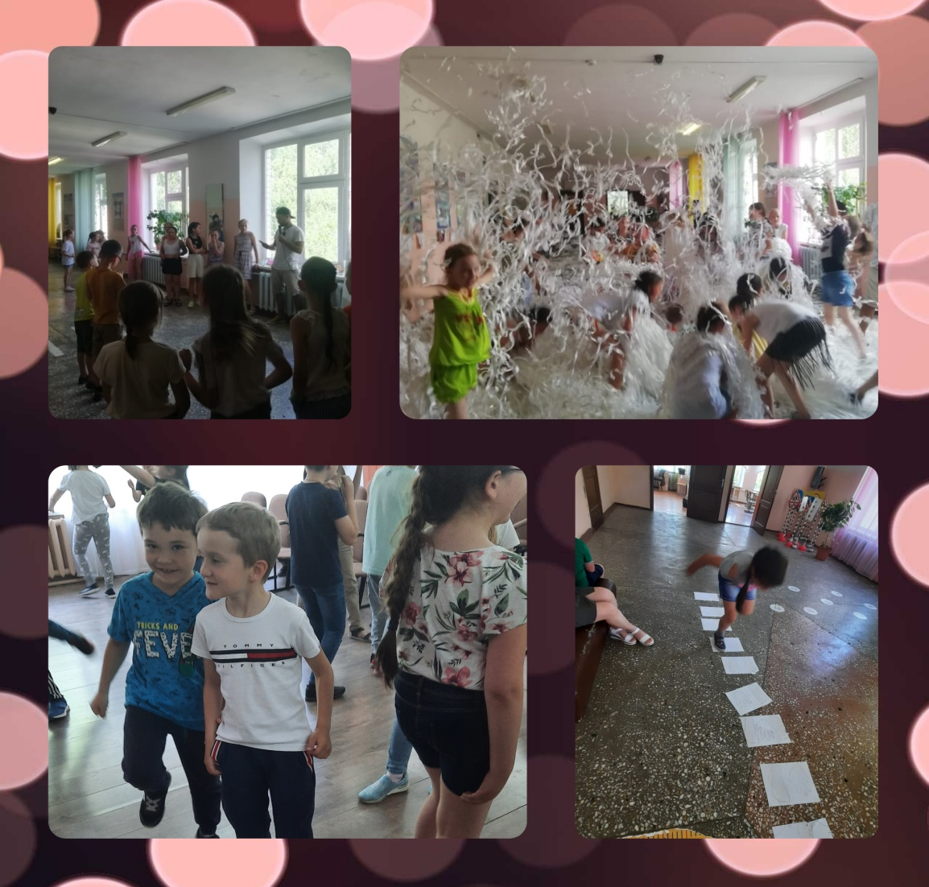
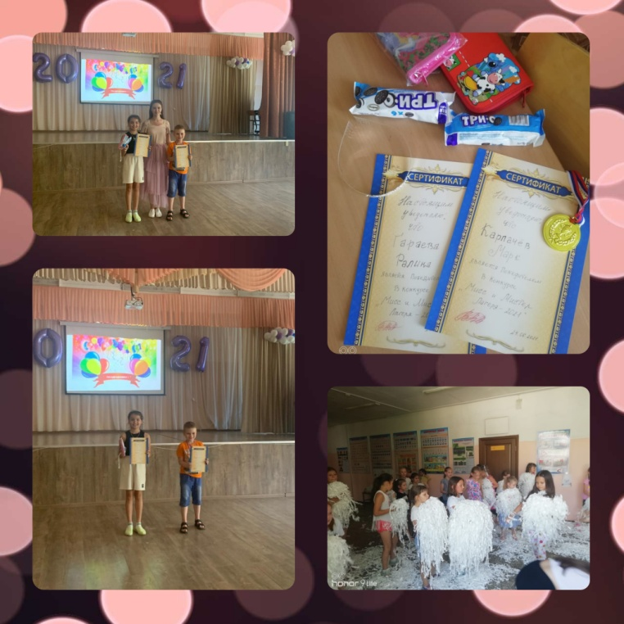

Сегодня нас ждет самое грандиозное мероприятии этого лета! Мисс и Мистер лагерь 2021! Наши конкурсанты уже готовы показать, на что они способны. Все вы очень постарались, поэтому без награды не ушел никто! На десерт была праздничная бумажная дискотека . Бумажная дискотека — это дождь из бумаги, создающий праздничное настроение. Программа динамичная, интересная: все время что-то летало, брызгало, светилось, дети бегали и хохотали.

Slide 22
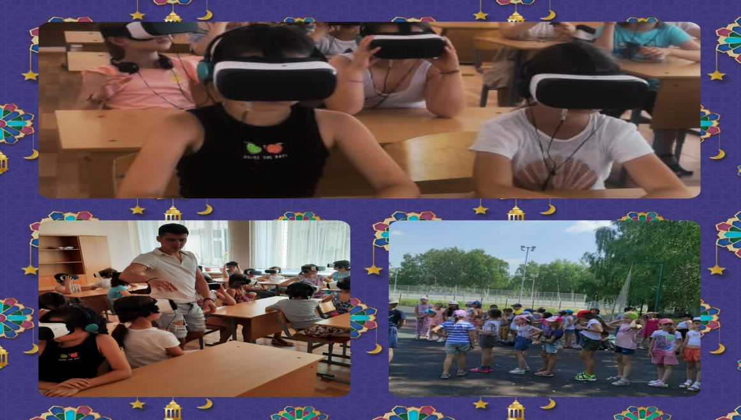

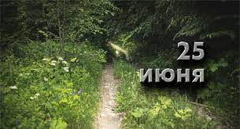
Сегодня прошло мероприятие, посвященное Дню дружбы и единения славян.
Вначале мероприятия воспитанники узнали, когда и почему был учрежден этот праздник. ».Еще в этот день ребята совершили путешествие по виртуальному миру в специальных очках.Было увлекательно и необычно.
26 июня, состоялось закрытие летнего школьного лагеря «Радуга Дружбы
Лагерь- это маленькая жизнь! Всю смену в лагере царило веселье, суета, каждый день был наполнен интересными событиями и мероприятиями. Программа лагеря была достаточно насыщенная: экскурсии, библиотеки, театры, так же проводились различные викторины, спортивные мероприятия, тематические дни. Традиционно, на закрытии лагерной смены ребята вспомнили всё лучшее, что произошло с ними в течение смены, получили подарки. Были подведены итоги работы, вожатые получили благодарности за активную творческую и спортивную деятельность в жизни лагеря.

Slide 23


